Slide 1
2024年度 在学生ガイダンス（３年生）
理工学部事務室
Notes:
この資料は在学生向けの資料です。
今後の学生生活において、
特に重要な部分を説明します。

Slide 2
お知らせ
①ＷＥＢ履修登録期間
4/16(火) 13:00 ~ 4/18(木) AM9:30
②個人別時間割表（PDF）の公開
4/23(火) 10:00
※クラスウェブの時間割上部アイコンからダウンロード
③履修エラー修正
・個人別時間割表(PDF)にエラーがある場合、
至急、Oh-o! Meijiのお知らせに従って修正すること！
Notes:
皆さんに大事なお知らせです。
今年度の「web履修登録期間」・「個人別時間割表PDFの公開日時」・「エラーがあった場合の修正方法」を確認してください。
①ＷＥＢ履修登録期間について、メンテナンス期間はログインができないので注意してください。
②個人別時間割表のPDFデータは、クラスウェブ画面の時間割の上部アイコンからダウンロードできます。
履修エラーはクラスウェブ画面の時間割ではなく、PDFデータに表示されます。

Slide 3
2023年度秋学期成績公開
・成績通知表をOh-o!Meijiの注目コンテンツから
DLして必ず確認すること！
Notes:
【秋学期科目の成績公開】
秋学期の成績はOh-o！Meijiの注目コンテンツからダウンロードができます。
各自、必ず成績評価を確認してください。

Slide 4
成績問い合わせ
→ 4月10日(水)～4月23日(火)の期間に
専任教員：直接教員へ問い合わせる
（履修の手引きで研究室を確認、授業で直接話す）
兼任教員：理工学部事務室窓口で申請書を書く
Notes:
【成績問い合せ】
左記の日程で、専任教員の担当科目は直接教員へ問い合わせること。
兼任講師担当科目は、理工学部事務室窓口で申請書を書いて提出すること。

Slide 5
履修登録
全学年履修の手引き4～18ページを必ず確認すること！
理工学部WebページとOh-o! Meijiお知らせも確認する
【ＷＥＢ履修登録期間】
4/16(火) 13:00 ~ 4/18(木) 9:30
※ 4/23(火)公開の個人別時間割表（PDF）をDLして、
登録内容に間違いがないか確認すること！
※エラー表示がある場合は、Oh-o! Meijiお知らせの案内に 従って速やかにエラー修正を行うこと！
Notes:
【履修登録】
詳細が履修の手引きに載っていますので、学年問わず熟読すること。
履修の手引きに従わずおきたミスには対応しません。絶対にミスの無いよう登録してください。
個人別時間割表（PDF）が公開され次第、履修希望科目がすべて登録されているか、また履修を希望しない科目が誤って登録されていないかを必ず確認してください。

Slide 6
再履修をする科目の履修登録について
・再履修クラスがある科目
→ 再履修クラスを優先的に選ぶこと！
・再履修クラスがない科目
→ 自分の学科クラス、混合クラス
※再履修ガイドラインを熟読すること！
Notes:
【再履修をする科目の履修登録について】
一度不合格になった科目を再履修する場合、再履修クラスが設けられている科目については、再履修クラスを優先して受講するようにしてください。
再履修クラスが設けられていない科目については、自分の学科クラス、混合クラスの時間で受講するようにしてください。
詳細は再履修ガイドラインを熟読してください。

Slide 7
授業重複による授業時間変更について
・新学年の必修・選択必修科目が下の学年の必修・選択必
修科目と重複してしまった場合
→他クラス受講が可能な場合がある！
※登録方法の詳細は理工学部HPに掲示します！
・授業時間変更の申請はOh-o! Meijiのアンケートで行えます。アンケートを回答せずに他クラスで履修した場合、成績が認められませんので注意してください。
Notes:
【授業重複による授業時間変更】
再履修をする学生で、新学年の必修・選択必修科目が下の学年の必修・選択必修科目と重複してしまった場合は、重複による授業時間変更の手続きをしてください。
一定のルールのもと、下の学年の科目を移動できます。
この変更願を提出せずに他クラスで履修した場合、
成績が認められませんので注意してください。
詳細については別途Oh-o!Meijiで配信します。

Slide 8
ベーシッククラス※数学科は除く
（基礎線形代数１・基礎微分積分１）
・新入生優先
履修希望者は・・・
Oh-o!Meijiアンケートに回答すること！
【アンケート回答期間】
4/4(火) 9:30 ~ 4/8(月) 16:30
Notes:
【ベーシッククラスの履修】
基礎線形代数１・基礎微分積分１ベーシッククラスの履修について・・
履修希望者はOh-o!Meijiのアンケートに期限内に回答してください。
なお履修希望者多数の場合は、新入生が優先となります。必ず履修できるとは限りません。

Slide 9
３年秋学期ゼミナールの履修登録
以下の科目は、配属先が決定していなくても
曜日選択欄で「集」→「ゼミナール/担当者未定」で
WEB履修登録が必要（「履修の手引き」13ページを参照）
①電生：ゼミナール１
②機情：ゼミナール１
③情報：ゼミナール２
④数学：ゼミナールＢ
Notes:
【３年秋学期ゼミナールの履修登録】
電気電子生命学科・機械情報・情報・数学の学科所属でゼミ履修条件を満たした学生は、秋学期ゼミナール科目を担当者未定で登録する必要があります。
毎年質問が来ますので、履修の手引きを見て登録してください。

Slide 10
総合文化科目（３、4年次配当科目）
心理学Ａ、心理学Ｂは1時限あたりの最大履修者数が
２００名となる。
履修登録は先着順となるため、希望者は早めにWEB履修登録システムから履修登録をすること。
Notes:
【総合文化科目（３、4年次配当科目）】
一部の科目で履修者数の制限があるので注意してください。
心理学Ａ、心理学Ｂは履修登録は先着順となるため、希望者は履修登録期間中、早めにWEB履修登録システムから履修登録してください。
希望の科目を履修できなかった場合には、他の総合文化科目を履修してください。

Slide 11
その他の科目
【卒業要件科目・履修制限対象外科目】
・プロジェクト実習、国際実習 ：
2~4年生対象 ※oh-o!meijiにて案内配信
Notes:
2年生以上が履修できる「プロジェクト実習」と「国際実習」という科目があります。興味のある方は、oh-o!meijiお知らせをそれぞれ確認してください。
【先取履修科目】
※大学院理工学研究科に学内選考試験で進学を希望する4年生のみ
学部４年生で大学院の科目を先取履修できる制度があります。
履修科目一覧等の詳細については、Oh-o! Meijiシステムで配信しますので、受講希望の方は確認してください。

Slide 12
（複合領域専門科目）共通総合講座Ａ・Ｂ
履修希望者は「全学共通総合講座シラバス」を参照してください。
数理・データサイエンス・ＡＩに関する知識及び技術について体系的な教育を行うプログラムを実施しています。
全学部学生対象のリテラシーレベルプログラム（１年生から受講可能）と、
理工学部生対象の応用基礎レベルプログラム（主に２年生以上対象の科目で構成）があります。
リテラシーレベルプログラム：https://www.meiji.ac.jp/mdash/
応用基礎レベルプログラム：https://www.meiji.ac.jp/sst/sstmdashAL.html
11
Notes:
【（複合領域専門科目）共通総合講座Ａ・Ｂ】
全学部に共通の科目として設置されている「全学共通総合講座」を指し、春学期開講科目がＡ、秋学期開講科目がＢとなります。
・この科目の単位は卒業要件単位となります。
・在学期間を通じてＡ・Ｂ各2単位、計4単位まで修得可能です。
・一度単位修得した共通総合講座の科目は、内容が異なっていても、もう一度履修登録することはできません（※）。
※「数理データサイエンス人工知能リテラシーレベルプログラム」の構成科目である共通総合講座Ａ「データサイエンスAI概論」に限り、卒業要件内又は卒業要件外科目のいずれかで履修可能です。
卒業要件外単位として履修した場合は、他の共通総合講座Ａの科目を履修登録可能です。

Slide 13
理工学部 数理・データサイエンス・AI教育プログラム（応用基礎レベル）／SST-MDASH
2023年度開始の学科横断プログラム
数理・DS ・AIの基礎力・応用力を育成
2022年度以降入学者対象
文部科学省認定制度に準拠
修了認定有
SST-MDASHガイダンス(対面・オンライン併用)
日時：2024年4月8日(月)
14：00～14：30
場所/ZoomID
0304教室/ZoomID: 937 2023 3681
パスコード: 990307
12
Notes:
2023年度から理工学部数理・データサイエンス・AI教育プログラム（応用基礎レベル）（SST-MDASH）（※2022年度以降入学者対象）を開始しています。
本プログラム向けに設置された科目「データサイエンス・AI基礎」等のほか、各学科の実習、専門科目から、それぞれ必要な単位を修得することで、本プログラムを修了したことを認定します。
本プログラムは、文部科学省の「数理・データサイエンス・ＡＩ教育プログラム認定制度（応用基礎レベル）」に準拠して実施され、2024年度に文部科学省の認定プログラムとして申請予定です。
各学科の構成科目やプログラム詳細についてはホームページをご覧ください。
プログラムの主な構成科目は２年生以上の配当年次の科目となります。プログラム受講にあたって不明な点がある学生は4月8日にガイダンスを実施します。なお、本ガイダンスは2023年4月に実施したものと同内容であるため、昨年度ガイダンスに参加した学生は、特に質問等がなければ本ガイダンスへの参加は不要です。

Slide 14
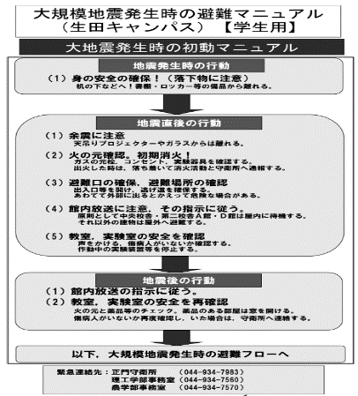
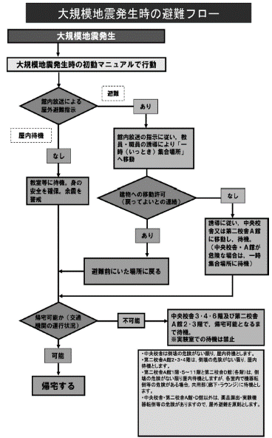
避難マニュアル・フロー
・履修の手引きＰ.41~44
Notes:
【避難マニュアル・フロー】
大地震等の災害時の避難について
履修の手引きの避難マニュアルを参照してください。
各建物内・教室には、避難ルートや避難場所が掲示されています。常に避難経路を確認する習慣をつけてください。

Slide 15
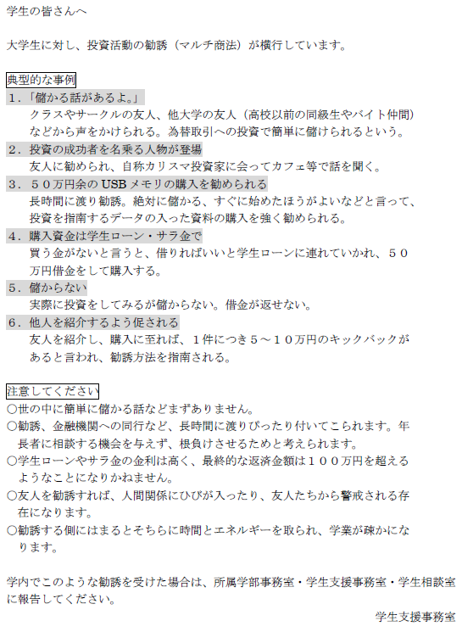
怪しい勧誘に注意
・勧誘を受けたら
以下の事務室に
相談すること！
・学生支援事務室
・学生相談室
Notes:
【怪しい勧誘について】
大学生に対して、投資活動の勧誘（マルチ商法）が横行しています。
クラスやサークルの友人、高校以前の同級生やバイト仲間から声をかけられ、為替取引の投資で簡単に儲けられる、といった内容のものです。
よくある例と、注意事項を資料にまとめてありますので、確認してください。
学内でこのような勧誘を受けた場合は、学生支援事務室、または学生相談室に報告してください。

Slide 16
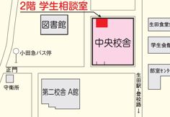
学生相談室
学生相談室は、学生が抱えるさまざまな問題に対応するために、みなさんの訴えに耳を傾け、みなさんと一緒に最良の解決をめざす機関です。
生田キャンパス中央校舎2階にあり、無料で学生の様々な困りごとを相談できます。
臨床心理士、弁護士、精神科医、大学の教員、そして専門のトレーニングをうけた初期面談をするインテーカーの職員が対応します。
相談を通じて知り得た相談者の個人情報を、相談室の外部に漏らすことはありません。
憩いの場や交流の場の提供・心身の健康増進などを目的とした各種行事を開催しています。
Notes:
【学生相談室について】
各キャンパスには、学業のほか、学生生活の様々な悩みや問題を相談できる「学生相談室」があります。
大学生活で遭遇するさまざまな出来事や人々との出会いが、学生にとって意義深い飛躍のステップになることが多い反面、それらがきっかけとなって深刻な問題や悩みを抱え込んでしまうことも珍しくありません。
学生相談室では、さまざまな問題に対応するため、学生の皆さんの訴えに耳を傾け、一緒に最良の解決を目指します。
もし困ったことがあれば些細なことでも気軽に相談してください。

Slide 17
わからないことがあれば・・
理工学部事務室窓口まで
【開室時間】
中央校舎 1階
月曜日～金曜日 → 8：30 – 16：30
土曜日 → 8：30 – 12：00
Notes:
最後に、分からないことは勝手に判断せず、
理工学部事務室窓口で確認をするようにしてください。

